Slide 1

Amöben als Problemlöser
Tobias Weiden
Student Master Informatik
HAW Landshut
Notes:
Remarkable problem-solving ability of unicellular amoeboid organism and its mechanism
Liping Zhu
, Song-Ju Kim
, Masahiko Hara
and Masashi Aono

Slide 2


Slide 3
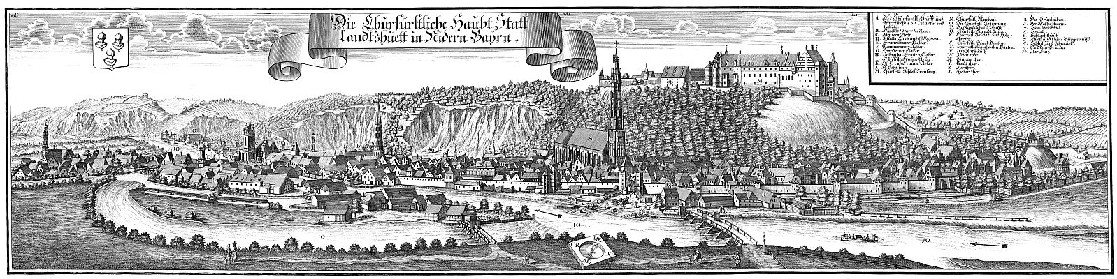
Das Sommerdilemma

Slide 4



Das Sommerdilemma
Notes:
Beste Waffel – Burg Trausnitz
Bestes Vanilleeis – Basilika Sankt Martin
Bestes Schokoeis – Rathaus
Bestes Erdbeereis – Heilig Geist Kirche
Kürzester Weg
Eis nicht schmilst
Frische Waffel nicht kalt wird

Slide 5
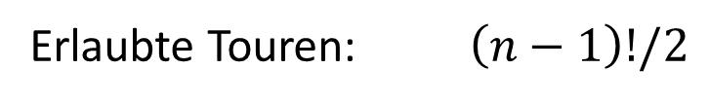
Das Sommerdilemma
Erlaubte Touren: $\left(n−1\right)!/2$

Slide 6
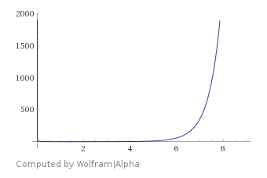
Das Sommerdilemma
Erlaubte Touren: $\left(n−1\right)!/2$

Slide 7
Travelling Salesman Problem
Erlaubte Touren: $\left(n−1\right)!/2$

Slide 8
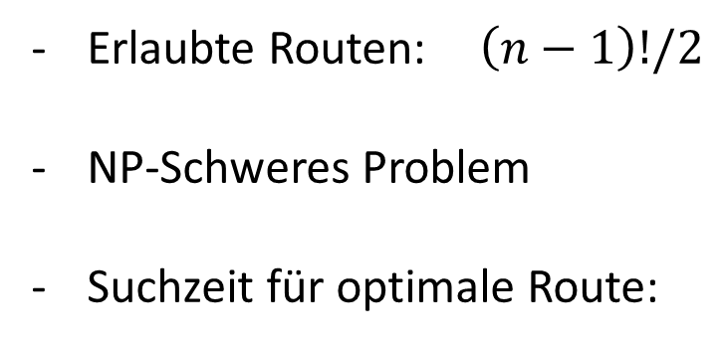
Travelling Salesman Problem
Erlaubte Routen: $\left(n−1\right)!/2$
NP-Schweres Problem
Suchzeit für optimale Route:

Slide 9
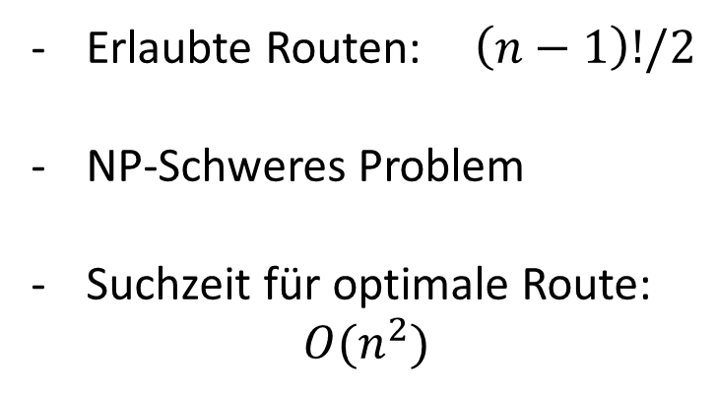
Travelling Salesman Problem
Erlaubte Routen: $\left(n−1\right)!/2$
NP-Schweres Problem
Suchzeit für optimale Route:
$$O(n^{2})$$

Slide 10
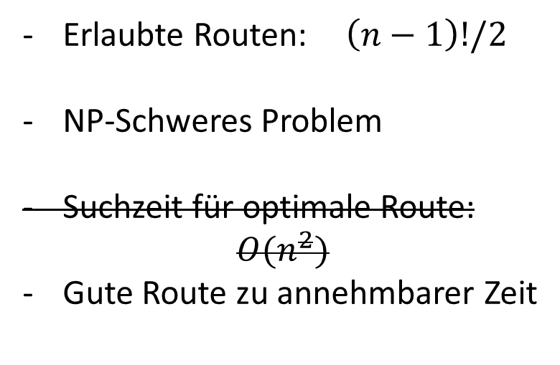
Das Sommerdilemma
Erlaubte Routen: $\left(n−1\right)!/2$
NP-Schweres Problem
Suchzeit für optimale Route:
$$O(n^{2})$$
Gute Route zu annehmbarer Zeit
Notes:
Annehmbare Zeit am besten Linear

Slide 11
Das Thema
Remarkable problem-solving ability of unicellular amoeboid organism and its mechanism
By Liping Zhu, Song-Ju Kim, Masahiko Hara and Masashi Aono
Notes:
Annehmbare Zeit am besten Linear

Slide 12
Inhaltsverzeichnis
Kleine Hilfe
Experiment
Resultate
Simulation
Notes:
Annehmbare Zeit am besten Linear

Slide 13
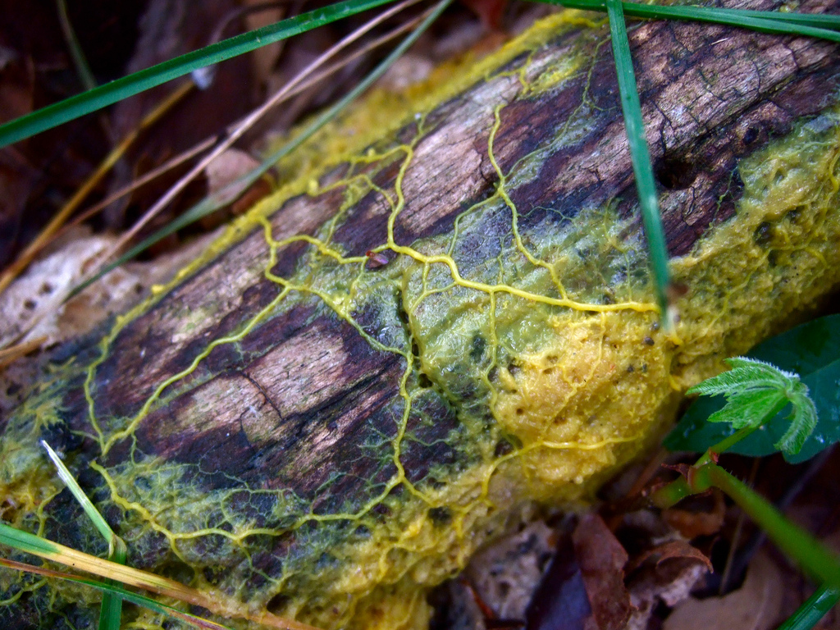
Amöben – Kluge Hilfe
Notes:
Amöbe
Große Gruppe von Einzellern
Keine feste Körperform
Ändern Gestalt durch Scheinfüßchen
Eine Lebensform, keine Verwandtschaftsgruppe

Slide 14
Amöben – Kluge Hilfe
Physarum polycephalum
Gruppe von Einzellern
Gut erforscht
Licht-avers
Notes:
Gut erforscht
2000: Kürzesten Weg durch Irrgarten
2006: Zentrale Steuerung für einen Roboter genutzt
2016: 2-armiger Bandit
Licht-Avers
Sucht optimale Route zwischen Essen und Licht
Antizipiert regelmäßige Events
zB Licht fällt durch Blätter

Slide 15
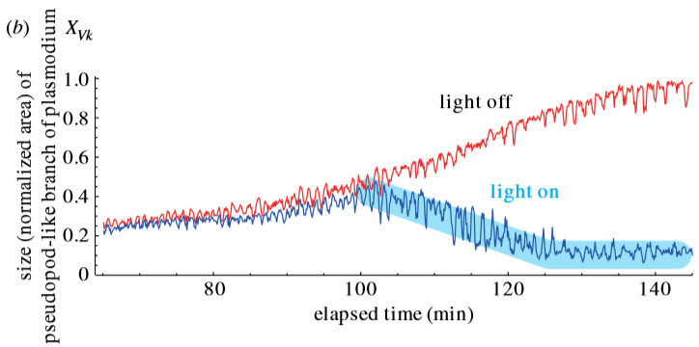
Amöben – Kluge Hilfe
Physarum polycephalum
Wächst Wellenförmig (Oszillation)
Notes:
Warum sollen die helfen können?
Kurz: Evolution
Lang:
Haben gelernt in unsicheren Gebieten zu überleben, richtige Entscheidungen zu treffen
Dazu wenig Energie zu verbrauchen
Die Entscheidungsfähigkeit hängt mit oszillatorischen Wachstum der Arme zusammen
Zyklus dauert ca. 1 Minute
In jedem Zyklus
Verteilen und Entziehen von Protoplasma
Zyklen auch bei verschiedenen Armen synchronisiert

Slide 16
Amöben – Kluge Hilfe
Physarum polycephalum
Wächst Wellenförmig (Oszillation)
Notes:
Warum sollen die helfen können?
Kurz: Evolution
Lang:
Haben gelernt in unsicheren Gebieten zu überleben, richtige Entscheidungen zu treffen
Dazu wenig Energie zu verbrauchen
Die Entscheidungsfähigkeit hängt mit oszillatorischen Wachstum der Arme zusammen
Zyklus dauert ca. 1 Minute
In jedem Zyklus
Verteilen und Entziehen von Protoplasma
Zyklen auch bei verschiedenen Armen synchronisiert
Entzug von Ressourcen, wenn unter Licht
Sofortige Verteilung zu anderen Armen

Slide 17
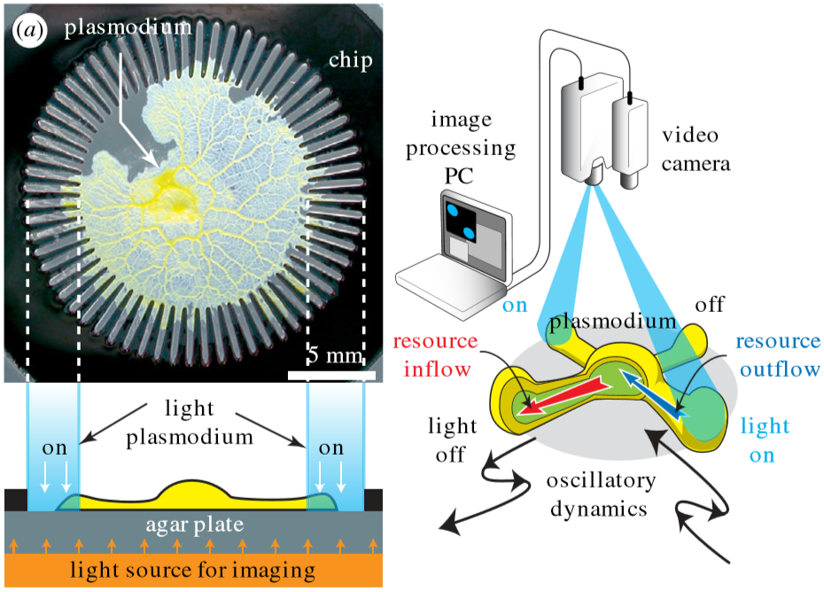

Versuchsaufbau
Notes:
Agar-Platte
Gold-Chip mit 64 Linien
Mittig ist Amöbe
Bleibt auf Platte wegen Metall-Aversion
Video-Kamera
Von Boden orangenes Licht
Beeinträchtig nicht Amöbe
Lichtstimulation durch Projektor
Gesteuert durch PC mit Graustufe-Skala
Alle 6 Sekunden aktualisiert

Slide 18
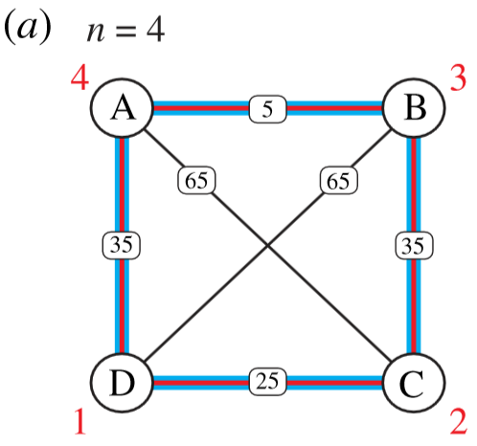
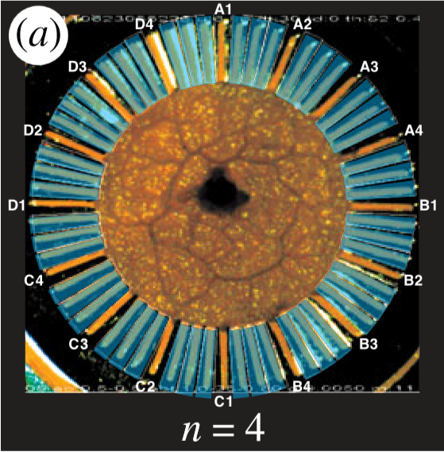
Versuchsaufbau
Notes:
Wie stellen wir eine Route dar?
Pro Stadt n Linien
Zahl zeigt Reihenfolge an für gültige Route
Wie wird vorgegangen
Alle Linien belichten
Amöbe breitet sich auf mittlerer Platte komplett aus
Lichter gehen für vorgesehenen Linien aus
Jeder Buchstabe und jede Zahl soll genau einmal bewachsen werden
Sonst ungültige Route
Dynamische Belichtung nach „Bounce-Back-Controll“
Bewegt sich Amöbe 3 Minuten nicht, wird versucht, gültige Route zu lesen
Suche ist beendet

Slide 19
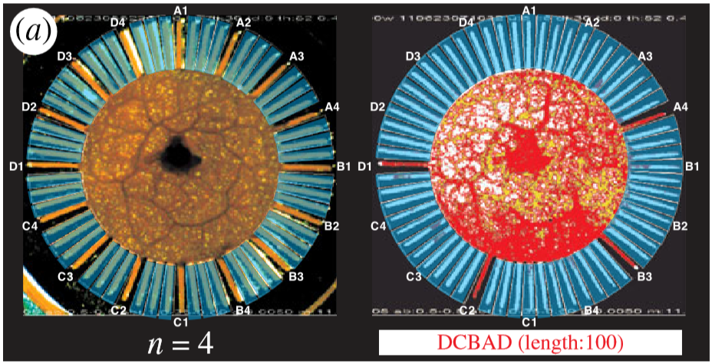
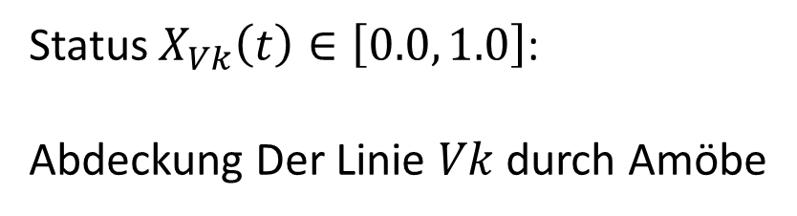
$$L_{Vk}\left(t+∆t\right)=1−σ_{1000, −0.5}\left(\sum_{Ul}{W_{Vk,Ul}∗σ_{35, 0.6}\left(X_{Ul}\left(t\right)\right)}\right)$$
Status $X_{Vk}\left(t\right)∈\left[0.0, 1.0\right]$:
Abdeckung Der Linie $Vk$ durch Amöbe
Notes:
Wie funktioniert Bounce-Back-Controll?
Anhand von Beispiel erklären
Oben Formel
Unten fertiges & gültiges Ergebnis
Formel einzeln durchgehen
L gibt Lichtstärke für Linie bis nächste Berechnung
Von 0 bis 1
Dunkel bis komplett an

Slide 20
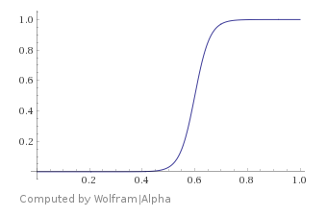
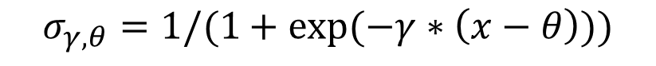
$$L_{Vk}\left(t+∆t\right)=1−σ_{1000, −0.5}\left(\sum_{Ul}{W_{Vk,Ul}∗σ_{35, 0.6}\left(X_{Ul}\left(t\right)\right)}\right)$$
35
0.6
$$σ_{γ,θ}=1/(1+exp⁡(−γ∗\left(x−θ\right)))$$
Sobald die Hälfte der Linie belegt ist steigt der Wert gegen 1
Notes:
Sigmoid-Funktion
Sensitivität reguliert
Nicht überempfindlich
Nicht sobald der Arm tastet fängt es an zu leuchten
Schnell steigend
Oszillation/Schwingungen haben deutliche Auswirkungen

Slide 21
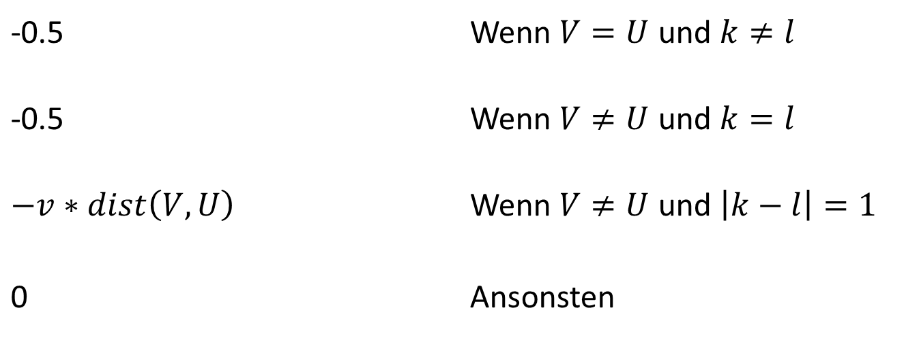
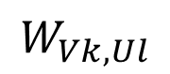
$$L_{Vk}\left(t+∆t\right)=1−σ_{1000, −0.5}\left(\sum_{Ul}{W_{Vk,Ul}∗σ_{35, 0.6}\left(X_{Ul}\left(t\right)\right)}\right)$$
-0.5 | Wenn $V=U$ und $k≠l$
-0.5 | Wenn $V≠U$ und $k=l$
$$−v∗dist\left(V,U\right)$$ | Wenn $V≠U$ und $\left|k−l\right|=1$
0 | Ansonsten
$$W_{Vk,Ul}$$
Notes:
Ul wir untersuchen jede Linie, um Licht für eine Linie zu bestimmen
3 Effekte
Verhindert, dass Städte wiederbesucht werden
Verhindert gleichzeitige Stadtbesuche
Kürzere Wege → Weniger Licht → Bevorzugt

Slide 22
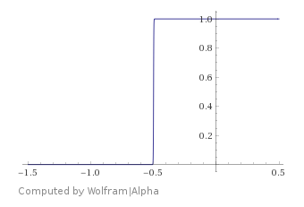
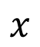
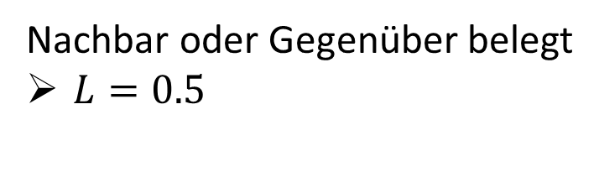
$$L_{Vk}\left(t+∆t\right)=1−σ_{1000, −0.5}\left(\sum_{Ul}{W_{Vk,Ul}∗σ_{35, 0.6}\left(X_{Ul}\left(t\right)\right)}\right)$$
$$x$$
1000
-0.5
$$σ_{γ,θ}=1/(1+exp⁡(−γ∗\left(x−θ\right)))$$
Nachbar oder Gegenüber belegt
$L=0.5$
Notes:
Praktisch Stufenfunktion

Slide 23

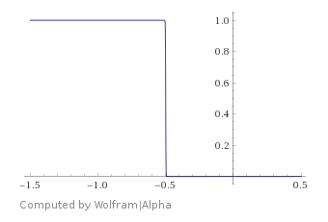

$$L_{Vk}\left(t+∆t\right)=1−σ_{1000, −0.5}\left(\sum_{Ul}{W_{Vk,Ul}∗σ_{35, 0.6}\left(X_{Ul}\left(t\right)\right)}\right)$$
$$x$$
Nachbar oder Gegenüber belegt
Nachbar und Gegenüber frei
Notes:
Langzeitige Verringerung des Arms, wenn L > 0.5
Sobald X bei -0.5 → L = 0.5
Ist Nachbar oder Gegenüber komplett belegt, dann X <= -0.5

Slide 24
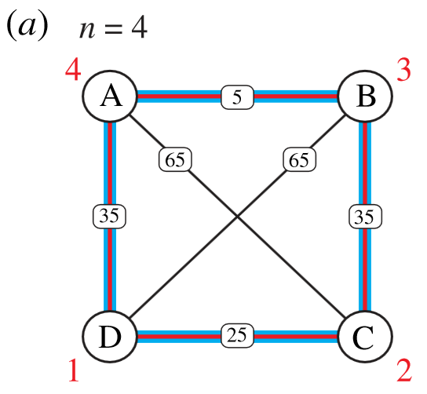
$$L_{Vk}\left(t+∆t\right)=1−σ_{1000, −0.5}\left(\sum_{Ul}{W_{Vk,Ul}∗σ_{35, 0.6}\left(X_{Ul}\left(t\right)\right)}\right)$$
Notes:
Wie wird ein Weg für n=4 berechnet?

Slide 25

$$L_{Vk}\left(t+∆t\right)=1−σ_{1000, −0.5}\left(\sum_{Ul}{W_{Vk,Ul}∗σ_{35, 0.6}\left(X_{Ul}\left(t\right)\right)}\right)$$
A1
A2
A3
A4
D4
B1
D3
B2
D2
B3
D1
B4
C4
C3
C2
C1
Notes:
Pro Stadt je n Linien
Jede Stadt und jede Zahl nur einmal besetzen
Zahlen zeigen, in welcher Reihenfolge die Städte besucht werden

Slide 26
$$L_{Vk}\left(t+∆t\right)=1−σ_{1000, −0.5}\left(\sum_{Ul}{W_{Vk,Ul}∗σ_{35, 0.6}\left(X_{Ul}\left(t\right)\right)}\right)$$
A1
A2
A3
A4
D4
B1
D3
B2
D2
B3
D1
B4
C4
C3
C2
C1
Notes:
Amöbe breitet sich in alle aus
Gleichmäßig
Gleichzeitig
Für einfachere Erklärung:
Reduzierung auf Reihenfolgen

Slide 27
$$L_{Vk}\left(t+∆t\right)=1−σ_{1000, −0.5}\left(\sum_{Ul}{W_{Vk,Ul}∗σ_{35, 0.6}\left(X_{Ul}\left(t\right)\right)}\right)$$
A1
A2
A3
A4
D4
B1
D3
B2
D2
B3
D1
B4
C4
C3
C2
C1
Notes:
Ausbreitung des Amöbe
Gleichmäßig in alle Städte-Linien 1
Wie festgelegt: Es kann eine Zahl nur einmal belegt werden

Slide 28
$$L_{Vk}\left(t+∆t\right)=1−σ_{1000, −0.5}\left(\sum_{Ul}{W_{Vk,Ul}∗σ_{35, 0.6}\left(X_{Ul}\left(t\right)\right)}\right)$$
A1
A2
A3
A4
D4
B1
D3
B2
Wofür entscheidet sich die Amöbe?
D2
B3
D1
B4
C4
C3
C2
C1

Slide 29
$$L_{Vk}\left(t+∆t\right)=1−σ_{1000, −0.5}\left(\sum_{Ul}{W_{Vk,Ul}∗σ_{35, 0.6}\left(X_{Ul}\left(t\right)\right)}\right)$$
Notes:
Wie wächst die Amöbe?
Wellenartig
Nahezu gleichmäßig

Slide 30
$$L_{Vk}\left(t+∆t\right)=1−σ_{1000, −0.5}\left(\sum_{Ul}{W_{Vk,Ul}∗σ_{35, 0.6}\left(X_{Ul}\left(t\right)\right)}\right)$$
Wofür entscheidet sich
die Amöbe?

Slide 31
$$L_{Vk}\left(t+∆t\right)=1−σ_{1000, −0.5}\left(\sum_{Ul}{W_{Vk,Ul}∗σ_{35, 0.6}\left(X_{Ul}\left(t\right)\right)}\right)$$
Wofür entscheidet sich
die Amöbe?
Zufall!
Notes:
Der größte Arm schaltet Licht an
Welcher ist der größte?
Zufall
Ist das schlimm
Sind Ergebnisse trotzdem vergleichbar?

Slide 32
$$L_{Vk}\left(t+∆t\right)=1−σ_{1000, −0.5}\left(\sum_{Ul}{W_{Vk,Ul}∗σ_{35, 0.6}\left(X_{Ul}\left(t\right)\right)}\right)$$
Wofür entscheidet sich der Pilz?
Zufall!
Ist das relevant?
Notes:
Vergleichbar?
Ja
Beim Traveling Salesman Problem gibt es einen Rundkurs
Egal, ob von A bis A oder C bis C
Alle Städte müssen besucht werden
Gesamter Weg bleibt gleich

Slide 33

$$L_{Vk}\left(t+∆t\right)=1−σ_{1000, −0.5}\left(\sum_{Ul}{W_{Vk,Ul}∗σ_{35, 0.6}\left(X_{Ul}\left(t\right)\right)}\right)$$
Wofür entscheidet sich der Pilz?
Zufall!
Ist das relevant?
$$D→C→B→A→D$$

Slide 34
$$L_{Vk}\left(t+∆t\right)=1−σ_{1000, −0.5}\left(\sum_{Ul}{W_{Vk,Ul}∗σ_{35, 0.6}\left(X_{Ul}\left(t\right)\right)}\right)$$
Wofür entscheidet sich der Pilz?
Zufall!
Ist das relevant?
→ Nein, da Rundkurs!
$$D→C→B→A→D$$

Slide 35
$$L_{Vk}\left(t+∆t\right)=1−σ_{1000, −0.5}\left(\sum_{Ul}{W_{Vk,Ul}∗σ_{35, 0.6}\left(X_{Ul}\left(t\right)\right)}\right)$$
A1
A2
A3
A4
D4
B1
D3
B2
D2
B3
D1
B4
C4
C3
C2
C1
Notes:
In unserem Beispiel entscheidet sich Amöbe zufällig für A1
Wie verhalten sich darauf die Lampen?

Slide 36
$$L_{Vk}\left(t+∆t\right)=1−σ_{1000, −0.5}\left(\sum_{Ul}{W_{Vk,Ul}∗σ_{35, 0.6}\left(X_{Ul}\left(t\right)\right)}\right)$$
A1
A2
A3
A4
D4
B1
Leuchten A2, A3 & A4?
D3
B2
D2
B3
D1
B4
C4
C3
C2
C1

Slide 37
$$L_{Vk}\left(t+∆t\right)=1−σ_{1000, −0.5}\left(\sum_{Ul}{W_{Vk,Ul}∗σ_{35, 0.6}\left(X_{Ul}\left(t\right)\right)}\right)$$
-0.5 | Wenn $V=U$ und $k≠l$
-0.5 | Wenn $V≠U$ und $k=l$
$$−v∗dist\left(V,U\right)$$ | Wenn $V≠U$ und $\left|k−l\right|=1$
0 | Ansonsten
$$W_{Vk,Ul}$$
Notes:
A2, A3 & A4 alles Nachbarn von A1
Keine Stadt mehrfach besuchen
V = U

Slide 38
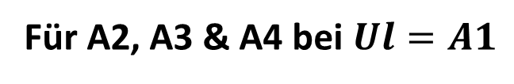
$$L_{Vk}\left(t+∆t\right)=1−σ_{1000, −0.5}\left(\sum_{Ul}{W_{Vk,Ul}∗σ_{35, 0.6}\left(X_{Ul}\left(t\right)\right)}\right)$$
Für A2, A3 & A4 bei $Ul=A1$
-0.5 | Wenn $V=U$ und $k≠l$
-0.5 | Wenn $V≠U$ und $k=l$
$$−v∗dist\left(V,U\right)$$ | Wenn $V≠U$ und $\left|k−l\right|=1$
0 | Ansonsten
$$W_{Vk,Ul}$$

Slide 39
$$L_{Vk}\left(t+∆t\right)=1−σ_{1000, −0.5}\left(\sum_{Ul}{W_{Vk,Ul}∗σ_{35, 0.6}\left(X_{Ul}\left(t\right)\right)}\right)$$
35
0.6
$$σ_{γ,θ}=1/(1+exp⁡(−γ∗\left(x−θ\right)))$$
Sobald die Hälfte der Linie belegt ist steigt der Wert gegen 1
Notes:
X definiert relative Besetzung einer Linie
Von 0 bis 1
In unserem Fall besetzt Arm > 70%
Daher Sigmoid-Funktion = 1

Slide 40
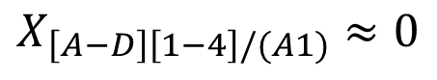
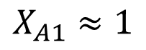
$$L_{Vk}\left(t+∆t\right)=1−σ_{1000, −0.5}\left(\sum_{Ul}{W_{Vk,Ul}∗σ_{35, 0.6}\left(X_{Ul}\left(t\right)\right)}\right)$$
35
0.6
$$σ_{γ,θ}=1/(1+exp⁡(−γ∗\left(x−θ\right)))$$
Sobald die Hälfte der Linie belegt ist steigt der Wert gegen 1
$$X_{A1}≈1$$
$$X_{\left[A−D\right]\left[1−4\right]/(A1)}≈0$$
Notes:
Alle anderen Linien kaum besetzt
Sigmoid Funktion = 0
Einzig X_A1 relevant

Slide 41
$$L_{Vk}\left(t+∆t\right)=1−σ_{1000, −0.5}\left(\sum_{Ul}{W_{Vk,Ul}∗σ_{35, 0.6}\left(X_{Ul}\left(t\right)\right)}\right)$$
$$x$$
Nachbar oder Gegenüber belegt
Nachbar und Gegenüber frei
Notes:
Sobald Summenfunktion ca. -0.5 erreicht
Stufenfunktion geht Lampe an

Slide 42

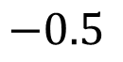
$$L_{Vk}\left(t+∆t\right)=1−σ_{1000, −0.5}\left(\sum_{Ul}{W_{Vk,Ul}∗σ_{35, 0.6}\left(X_{Ul}\left(t\right)\right)}\right)$$
$$−0.5$$
$$1$$
Notes:
Da lediglich X_A1 belegt
Nur -0.5 erreicht

Slide 43
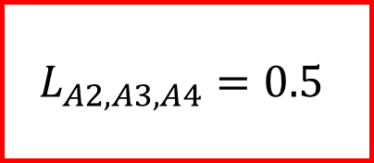
$$L_{Vk}\left(t+∆t\right)=1−σ_{1000, −0.5}\left(\sum_{Ul}{W_{Vk,Ul}∗σ_{35, 0.6}\left(X_{Ul}\left(t\right)\right)}\right)$$
$$−0.5$$
$$1$$
$$L_{A2,A3,A4}=0.5$$

Slide 44
$$L_{Vk}\left(t+∆t\right)=1−σ_{1000, −0.5}\left(\sum_{Ul}{W_{Vk,Ul}∗σ_{35, 0.6}\left(X_{Ul}\left(t\right)\right)}\right)$$
A1
A2
A3
A4
D4
B1
D3
B2
D2
B3
D1
B4
C4
C3
C2
C1

Slide 45
$$L_{Vk}\left(t+∆t\right)=1−σ_{1000, −0.5}\left(\sum_{Ul}{W_{Vk,Ul}∗σ_{35, 0.6}\left(X_{Ul}\left(t\right)\right)}\right)$$
A1
A2
A3
A4
D4
B1
Leuchten B1, C1 & D1?
D3
B2
D2
B3
D1
B4
C4
C3
C2
C1

Slide 46
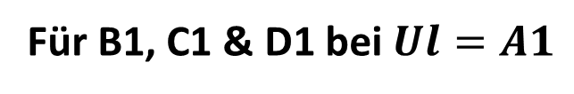
$$L_{Vk}\left(t+∆t\right)=1−σ_{1000, −0.5}\left(\sum_{Ul}{W_{Vk,Ul}∗σ_{35, 0.6}\left(X_{Ul}\left(t\right)\right)}\right)$$
Für B1, C1 & D1 bei $Ul=A1$
-0.5 | Wenn $V=U$ und $k≠l$
-0.5 | Wenn $V≠U$ und $k=l$
$$−v∗dist\left(V,U\right)$$ | Wenn $V≠U$ und $\left|k−l\right|=1$
0 | Ansonsten
$$W_{Vk,Ul}$$

Slide 47
$$L_{Vk}\left(t+∆t\right)=1−σ_{1000, −0.5}\left(\sum_{Ul}{W_{Vk,Ul}∗σ_{35, 0.6}\left(X_{Ul}\left(t\right)\right)}\right)$$
35
0.6
$$σ_{γ,θ}=1/(1+exp⁡(−γ∗\left(x−θ\right)))$$
Sobald die Hälfte der Linie belegt ist steigt der Wert gegen 1
$$X_{A1}≈1$$
$$X_{\left[A−D\right]\left[1−4\right]/(A1)}≈0$$

Slide 48

$$L_{Vk}\left(t+∆t\right)=1−σ_{1000, −0.5}\left(\sum_{Ul}{W_{Vk,Ul}∗σ_{35, 0.6}\left(X_{Ul}\left(t\right)\right)}\right)$$
$$−0.5$$
$$1$$
$$L_{B1,C1,D1}=0.5$$

Slide 49
$$L_{Vk}\left(t+∆t\right)=1−σ_{1000, −0.5}\left(\sum_{Ul}{W_{Vk,Ul}∗σ_{35, 0.6}\left(X_{Ul}\left(t\right)\right)}\right)$$
A1
A2
A3
A4
D4
B1
D3
B2
D2
B3
D1
B4
C4
C3
C2
C1

Slide 50
$$L_{Vk}\left(t+∆t\right)=1−σ_{1000, −0.5}\left(\sum_{Ul}{W_{Vk,Ul}∗σ_{35, 0.6}\left(X_{Ul}\left(t\right)\right)}\right)$$
A1
A2
A3
A4
D4
B1
Leuchten B2, C2 & D2?
D3
B2
D2
B3
D1
B4
C4
C3
C2
C1

Slide 51
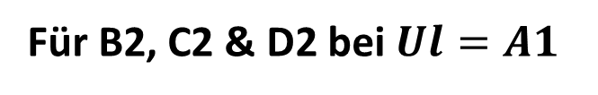
$$L_{Vk}\left(t+∆t\right)=1−σ_{1000, −0.5}\left(\sum_{Ul}{W_{Vk,Ul}∗σ_{35, 0.6}\left(X_{Ul}\left(t\right)\right)}\right)$$
Für B2, C2 & D2 bei $Ul=A1$
-0.5 | Wenn $V=U$ und $k≠l$
-0.5 | Wenn $V≠U$ und $k=l$
$$−v∗dist\left(V,U\right)$$ | Wenn $V≠U$ und $\left|k−l\right|=1$
0 | Ansonsten
$$W_{Vk,Ul}$$
Notes:
v ist durch Karte definiert
Abhängig von
n – Anzahl der Städte
Größte Distanzen zwischen 3 Städten
Distanz zwischen den zwei Städten
In Karte definiert

Slide 52
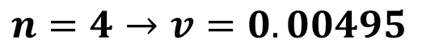
$$L_{Vk}\left(t+∆t\right)=1−σ_{1000, −0.5}\left(\sum_{Ul}{W_{Vk,Ul}∗σ_{35, 0.6}\left(X_{Ul}\left(t\right)\right)}\right)$$
Für B2, C2 & D2 bei $Ul=A1$
-0.5 | Wenn $V=U$ und $k≠l$
-0.5 | Wenn $V≠U$ und $k=l$
$$−v∗dist\left(V,U\right)$$ | Wenn $V≠U$ und $\left|k−l\right|=1$
0 | Ansonsten
$$W_{Vk,Ul}$$
$$n=4→v=0.00495$$

Slide 53
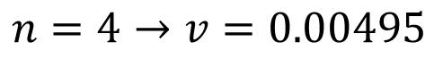
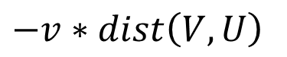
$$L_{Vk}\left(t+∆t\right)=1−σ_{1000, −0.5}\left(\sum_{Ul}{W_{Vk,Ul}∗σ_{35, 0.6}\left(X_{Ul}\left(t\right)\right)}\right)$$
$$−v∗dist\left(V,U\right)$$
$$n=4→v=0.00495$$

Slide 54
$$L_{Vk}\left(t+∆t\right)=1−σ_{1000, −0.5}\left(\sum_{Ul}{W_{Vk,Ul}∗σ_{35, 0.6}\left(X_{Ul}\left(t\right)\right)}\right)$$
$$−v∗dist\left(V,U\right)$$
$$n=4→v=0.00495$$
$$W_{A1,B2}=−0.00495∗5=−0.02475$$

Slide 55
$$L_{Vk}\left(t+∆t\right)=1−σ_{1000, −0.5}\left(\sum_{Ul}{W_{Vk,Ul}∗σ_{35, 0.6}\left(X_{Ul}\left(t\right)\right)}\right)$$
$$−v∗dist\left(V,U\right)$$
$$n=4→v=0.00495$$
$$W_{A1,B2}=−0.00495∗5=−0.02475$$
$$W_{A1,C2}=−0.00495∗65=−0.32175$$

Slide 56
$$L_{Vk}\left(t+∆t\right)=1−σ_{1000, −0.5}\left(\sum_{Ul}{W_{Vk,Ul}∗σ_{35, 0.6}\left(X_{Ul}\left(t\right)\right)}\right)$$
$$−v∗dist\left(V,U\right)$$
$$n=4→v=0.00495$$
$$W_{B2,A1 }=−0.00495∗5=−0.02475$$
$$W_{C2,A1 }=−0.00495∗65=−0.32175$$
$$W_{D2,A1 }=−0.00495∗35=−0.17325$$

Slide 57
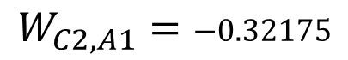
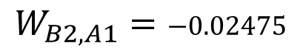
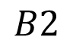
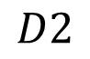
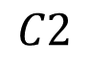
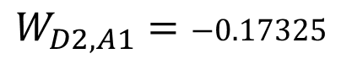
$$L_{Vk}\left(t+∆t\right)=1−σ_{1000, −0.5}\left(\sum_{Ul}{W_{Vk,Ul}∗σ_{35, 0.6}\left(X_{Ul}\left(t\right)\right)}\right)$$
$$W_{B2, A1}=−0.02475$$
$$1$$
$$D2$$
$$W_{C2, A1}=−0.32175$$
$$C2$$
$$B2$$
$$W_{D2, A1}=−0.17325$$

Slide 58
$$L_{Vk}\left(t+∆t\right)=1−σ_{1000, −0.5}\left(\sum_{Ul}{W_{Vk,Ul}∗σ_{35, 0.6}\left(X_{Ul}\left(t\right)\right)}\right)$$
A1
A2
A3
A4
D4
B1
Leuchten B2, C2 & D2?
Nein
D3
B2
D2
B3
D1
B4
C4
C3
C2
C1

Slide 59
$$L_{Vk}\left(t+∆t\right)=1−σ_{1000, −0.5}\left(\sum_{Ul}{W_{Vk,Ul}∗σ_{35, 0.6}\left(X_{Ul}\left(t\right)\right)}\right)$$
A1
A2
A3
A4
D4
B1
Leuchtet der Rest?
D3
B2
D2
B3
D1
B4
C4
C3
C2
C1

Slide 60
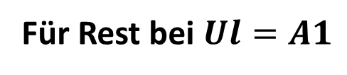
$$L_{Vk}\left(t+∆t\right)=1−σ_{1000, −0.5}\left(\sum_{Ul}{W_{Vk,Ul}∗σ_{35, 0.6}\left(X_{Ul}\left(t\right)\right)}\right)$$
Für Rest bei $Ul=A1$
-0.5 | Wenn $V=U$ und $k≠l$
-0.5 | Wenn $V≠U$ und $k=l$
$$−v∗dist\left(V,U\right)$$ | Wenn $V≠U$ und $\left|k−l\right|=1$
0 | Ansonsten
$$W_{Vk,Ul}$$

Slide 61
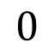
$$L_{Vk}\left(t+∆t\right)=1−σ_{1000, −0.5}\left(\sum_{Ul}{W_{Vk,Ul}∗σ_{35, 0.6}\left(X_{Ul}\left(t\right)\right)}\right)$$
$$0$$
$$1$$
Nachbar oder Gegenüber belegt
Nachbar und Gegenüber frei

Slide 62
$$L_{Vk}\left(t+∆t\right)=1−σ_{1000, −0.5}\left(\sum_{Ul}{W_{Vk,Ul}∗σ_{35, 0.6}\left(X_{Ul}\left(t\right)\right)}\right)$$
A1
A2
A3
A4
D4
B1
D3
B2
D2
B3
D1
B4
C4
C3
C2
C1

Slide 63
$$L_{Vk}\left(t+∆t\right)=1−σ_{1000, −0.5}\left(\sum_{Ul}{W_{Vk,Ul}∗σ_{35, 0.6}\left(X_{Ul}\left(t\right)\right)}\right)$$
A1
A2
A3
A4
D4
B1
Welcher Ort wird als nächstes besucht?
D3
B2
D2
B3
D1
B4
C4
C3
C2
C1

Slide 64
$$L_{Vk}\left(t+∆t\right)=1−σ_{1000, −0.5}\left(\sum_{Ul}{W_{Vk,Ul}∗σ_{35, 0.6}\left(X_{Ul}\left(t\right)\right)}\right)$$
A1
A2
A3
A4
D4
B1
Welcher Ort wird als nächstes besucht?
B2, C2 oder D2?
D3
B2
D2
B3
D1
B4
C4
C3
C2
C1
Notes:
Amöbe breitet sich aus
Gleichmäßig
Der Einfachheit nur 2er beachtet

Slide 65
$$L_{Vk}\left(t+∆t\right)=1−σ_{1000, −0.5}\left(\sum_{Ul}{W_{Vk,Ul}∗σ_{35, 0.6}\left(X_{Ul}\left(t\right)\right)}\right)$$
$$W_{B2, A1}=−0.02475$$
$$1$$
$$D2$$
$$W_{C2, A1}=−0.32175$$
$$C2$$
$$B2$$
$$W_{D2, A1}=−0.17325$$
Notes:
- Werte durch A1 schon beeinflusst

Slide 66
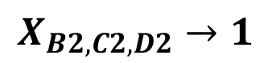
$$L_{Vk}\left(t+∆t\right)=1−σ_{1000, −0.5}\left(\sum_{Ul}{W_{Vk,Ul}∗σ_{35, 0.6}\left(X_{Ul}\left(t\right)\right)}\right)$$
$$W_{B2, A1}=−0.02475$$
$$1$$
$$D2$$
$$W_{C2, A1}=−0.32175$$
$$C2$$
$$B2$$
$$W_{D2, A1}=−0.17325$$
$$X_{B2,C2,D2}→1$$
Notes:
X bewegt sich jetzt gegen 1
Amöbe breitet alle Arme gleichmäßig aus

Slide 67
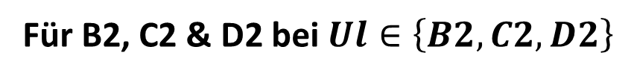
$$L_{Vk}\left(t+∆t\right)=1−σ_{1000, −0.5}\left(\sum_{Ul}{W_{Vk,Ul}∗σ_{35, 0.6}\left(X_{Ul}\left(t\right)\right)}\right)$$
Für B2, C2 & D2 bei $Ul∈\left\{B2, C2, D2\right\}$
-0.5 | Wenn $V=U$ und $k≠l$
-0.5 | Wenn $V≠U$ und $k=l$
$$−v∗dist\left(V,U\right)$$ | Wenn $V≠U$ und $\left|k−l\right|=1$
0 | Ansonsten
$$W_{Vk,Ul}$$

Slide 68
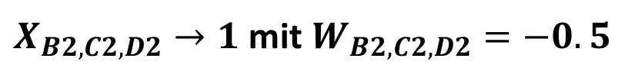
$$L_{Vk}\left(t+∆t\right)=1−σ_{1000, −0.5}\left(\sum_{Ul}{W_{Vk,Ul}∗σ_{35, 0.6}\left(X_{Ul}\left(t\right)\right)}\right)$$
$$W_{B2, A1}=−0.02475$$
$$1$$
$$D2$$
$$W_{C2, A1}=−0.32175$$
$$C2$$
$$B2$$
$$W_{D2, A1}=−0.17325$$
$X_{B2,C2,D2}→1$ mit $W_{B2,C2,D2}=−0.5$
Notes:
Summenfunktion wird größer bzw. negativer

Slide 69
$$L_{Vk}\left(t+∆t\right)=1−σ_{1000, −0.5}\left(\sum_{Ul}{W_{Vk,Ul}∗σ_{35, 0.6}\left(X_{Ul}\left(t\right)\right)}\right)$$
$$W_{B2, A1}=−0.02475$$
$$1$$
$$D2$$
$$W_{C2, A1}=−0.32175$$
$$C2$$
$$B2$$
$$W_{D2, A1}=−0.17325$$
$X_{B2,C2,D2}→1$ mit $W_{B2,C2,D2}=−0.5$

Slide 70
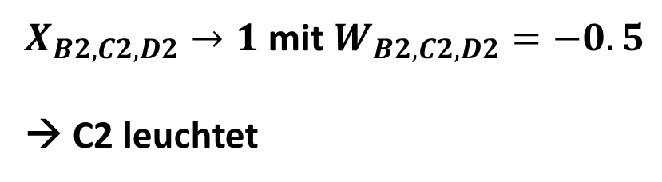
$$L_{Vk}\left(t+∆t\right)=1−σ_{1000, −0.5}\left(\sum_{Ul}{W_{Vk,Ul}∗σ_{35, 0.6}\left(X_{Ul}\left(t\right)\right)}\right)$$
$$W_{B2, A1}=−0.02475$$
$$1$$
$$D2$$
$$W_{C2, A1}=−0.32175$$
$$C2$$
$$B2$$
$$W_{D2, A1}=−0.17325$$
$X_{B2,C2,D2}→1$ mit $W_{B2,C2,D2}=−0.5$
→ C2 leuchtet

Slide 71
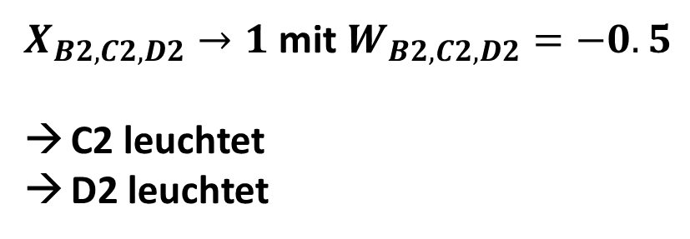
$$L_{Vk}\left(t+∆t\right)=1−σ_{1000, −0.5}\left(\sum_{Ul}{W_{Vk,Ul}∗σ_{35, 0.6}\left(X_{Ul}\left(t\right)\right)}\right)$$
$$W_{B2, A1}=−0.02475$$
$$1$$
$$D2$$
$$W_{C2, A1}=−0.32175$$
$$C2$$
$$B2$$
$$W_{D2, A1}=−0.17325$$
$X_{B2,C2,D2}→1$ mit $W_{B2,C2,D2}=−0.5$
C2 leuchtet
D2 leuchtet
Notes:
B2 bleibt dunkel
Amöbe kann weiter ausbreiten
Arme bei C2 & D2 ziehen sich aufgrund vom Licht wieder zurück
Licht bleibt aufgrund von Besetzung von B2 an

Slide 72
$$L_{Vk}\left(t+∆t\right)=1−σ_{1000, −0.5}\left(\sum_{Ul}{W_{Vk,Ul}∗σ_{35, 0.6}\left(X_{Ul}\left(t\right)\right)}\right)$$
A1
A2
A3
A4
D4
B1
Welcher Ort wird als nächstes besucht?
B2, C2 oder D2?
→ C2 & D2 leuchten
D3
B2
D2
B3
D1
B4
C4
C3
C2
C1
Notes:
Licht geht an bei C2 & D2
Arme ziehen sich wieder zurück

Slide 73
$$L_{Vk}\left(t+∆t\right)=1−σ_{1000, −0.5}\left(\sum_{Ul}{W_{Vk,Ul}∗σ_{35, 0.6}\left(X_{Ul}\left(t\right)\right)}\right)$$
A1
A2
A3
A4
D4
B1
Welcher Ort wird als nächstes besucht?
B2, C2 oder D2?
→ C2 & D2 leuchten
D3
B2
D2
B3
D1
B4
C4
C3
C2
C1
Notes:
Einzig B2 besetzt
Dadurch Auswirkungen wie bei A1
B3 und B4 gehen auch Lichter an
Keine Stadt mehrfach besuchen

Slide 74
$$L_{Vk}\left(t+∆t\right)=1−σ_{1000, −0.5}\left(\sum_{Ul}{W_{Vk,Ul}∗σ_{35, 0.6}\left(X_{Ul}\left(t\right)\right)}\right)$$
A1
A2
A3
A4
D4
B1
Welcher Ort wird als nächstes besucht?
B2, C2 oder D2?
→ C2 & D2 leuchten
D3
B2
D2
B3
D1
B4
C4
C3
C2
C1

Slide 75
$$L_{Vk}\left(t+∆t\right)=1−σ_{1000, −0.5}\left(\sum_{Ul}{W_{Vk,Ul}∗σ_{35, 0.6}\left(X_{Ul}\left(t\right)\right)}\right)$$
A1
A2
A3
A4
D4
B1
Welcher Ort wird als nächstes besucht?
C3 oder D3?
D3
B2
D2
B3
D1
B4
C4
C3
C2
C1
Notes:
Gleiches Verfahren mit 3. Besuch

Slide 76
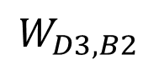
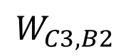
$$L_{Vk}\left(t+∆t\right)=1−σ_{1000, −0.5}\left(\sum_{Ul}{W_{Vk,Ul}∗σ_{35, 0.6}\left(X_{Ul}\left(t\right)\right)}\right)$$
$$−v∗dist\left(V,U\right)$$
$$n=4→v=0.00495$$
$$W_{C3,B2 }$$
$$W_{D3,B2 }$$

Slide 77
$$L_{Vk}\left(t+∆t\right)=1−σ_{1000, −0.5}\left(\sum_{Ul}{W_{Vk,Ul}∗σ_{35, 0.6}\left(X_{Ul}\left(t\right)\right)}\right)$$
$$−v∗dist\left(V,U\right)$$
$$n=4→v=0.00495$$
$$W_{C3,B2 }=−0.00495∗35=−0.17325$$
$$W_{D3,B2 }=−0.00495∗65=−0.32175$$

Slide 78
$$L_{Vk}\left(t+∆t\right)=1−σ_{1000, −0.5}\left(\sum_{Ul}{W_{Vk,Ul}∗σ_{35, 0.6}\left(X_{Ul}\left(t\right)\right)}\right)$$
$$−v∗dist\left(V,U\right)$$
$$n=4→v=0.00495$$
$$W_{C3,B2 }=−0.00495∗35=−0.17325$$
$$W_{D3,B2 }=−0.00495∗65=−0.32175$$
→ D3 wird zuerst leuchten

Slide 79
$$L_{Vk}\left(t+∆t\right)=1−σ_{1000, −0.5}\left(\sum_{Ul}{W_{Vk,Ul}∗σ_{35, 0.6}\left(X_{Ul}\left(t\right)\right)}\right)$$
$$−v∗dist\left(V,U\right)$$
$$n=4→v=0.00495$$
$$W_{C3,B2 }=−0.00495∗35=−0.17325$$
$$W_{D3,B2 }=−0.00495∗65=−0.32175$$
D3 wird zuerst leuchten
Merke:
Um so höher der Abstand,
um so schneller geht Lampe an!

Slide 80
$$L_{Vk}\left(t+∆t\right)=1−σ_{1000, −0.5}\left(\sum_{Ul}{W_{Vk,Ul}∗σ_{35, 0.6}\left(X_{Ul}\left(t\right)\right)}\right)$$
A1
A2
A3
A4
D4
B1
Welcher Ort wird als nächstes besucht?
C3 oder D3?
D3
B2
D2
B3
D1
B4
C4
C3
C2
C1

Slide 81
$$L_{Vk}\left(t+∆t\right)=1−σ_{1000, −0.5}\left(\sum_{Ul}{W_{Vk,Ul}∗σ_{35, 0.6}\left(X_{Ul}\left(t\right)\right)}\right)$$
A1
A2
A3
A4
D4
B1
Welcher Ort wird als nächstes besucht?
C3 oder D3?
→ D3 leuchtet
D3
B2
D2
B3
D1
B4
C4
C3
C2
C1

Slide 82
$$L_{Vk}\left(t+∆t\right)=1−σ_{1000, −0.5}\left(\sum_{Ul}{W_{Vk,Ul}∗σ_{35, 0.6}\left(X_{Ul}\left(t\right)\right)}\right)$$
A1
A2
A3
A4
D4
B1
Welcher Ort wird als nächstes besucht?
C3 oder D3?
→ D3 leuchtet
D3
B2
D2
B3
D1
B4
C4
C3
C2
C1
Notes:
Arm bei D3 hat sich zurück gezogen
Licht bei C4 geht an

Slide 83
$$L_{Vk}\left(t+∆t\right)=1−σ_{1000, −0.5}\left(\sum_{Ul}{W_{Vk,Ul}∗σ_{35, 0.6}\left(X_{Ul}\left(t\right)\right)}\right)$$
A1
A2
A3
A4
D4
B1
D4 noch ohne Licht
→ Besetzt
D3
B2
D2
B3
D1
B4
C4
C3
C2
C1

Slide 84
$$L_{Vk}\left(t+∆t\right)=1−σ_{1000, −0.5}\left(\sum_{Ul}{W_{Vk,Ul}∗σ_{35, 0.6}\left(X_{Ul}\left(t\right)\right)}\right)$$
A1
A2
A3
A4
D4
B1
Besetzt:
A1, B2, C3, D4
D3
B2
D2
B3
D1
B4
C4
C3
C2
C1

Slide 85
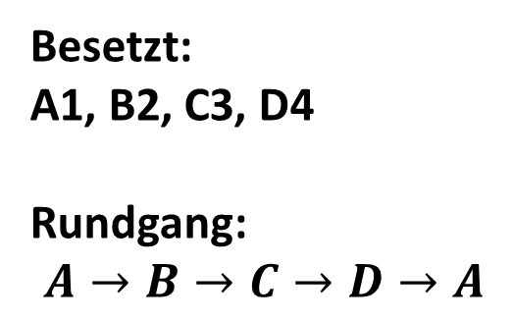
$$L_{Vk}\left(t+∆t\right)=1−σ_{1000, −0.5}\left(\sum_{Ul}{W_{Vk,Ul}∗σ_{35, 0.6}\left(X_{Ul}\left(t\right)\right)}\right)$$
A1
A2
A3
A4
D4
B1
Besetzt:
A1, B2, C3, D4
Rundgang:
$$A→B→C→D→A$$
D3
B2
D2
B3
D1
B4
C4
C3
C2
C1

Slide 86
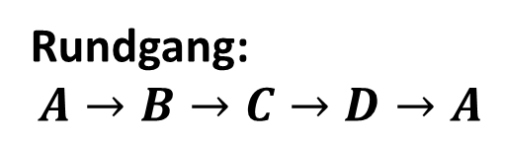
$$L_{Vk}\left(t+∆t\right)=1−σ_{1000, −0.5}\left(\sum_{Ul}{W_{Vk,Ul}∗σ_{35, 0.6}\left(X_{Ul}\left(t\right)\right)}\right)$$
Rundgang:
$$A→B→C→D→A$$

Slide 87
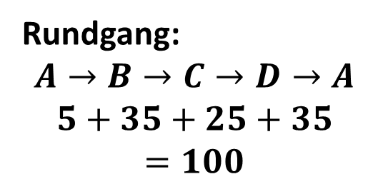
$$L_{Vk}\left(t+∆t\right)=1−σ_{1000, −0.5}\left(\sum_{Ul}{W_{Vk,Ul}∗σ_{35, 0.6}\left(X_{Ul}\left(t\right)\right)}\right)$$
Rundgang:
$$A→B→C→D→A$$
$$5+35+25+35$$
$$=100$$
Notes:
Reihenfolge komplett egal
Zufall vom Anfang spielt keine Rolle

Slide 88


$$L_{Vk}\left(t+∆t\right)=1−σ_{1000, −0.5}\left(\sum_{Ul}{W_{Vk,Ul}∗σ_{35, 0.6}\left(X_{Ul}\left(t\right)\right)}\right)$$
Rundgang:
$$A→B→C→D→A$$
$$5+35+25+35$$
$$=100$$
→ Idealer Weg gefunden

Slide 89

Resultate
Notes:
Traveling Salesman Problem für n bis 8
Rechts Verteilung der möglichen Routen
Durchschnitt der Länge bei ca. 150
Sollte Amöbe nur zufällig arbeiten
Bei genug Durchführungen müsste auch der gewählte Durchschnitt gegen 150 gehen

Slide 90

Resultate
Notes:
Unterschreitet zum Teil deutlich den Durchschnitt
Aber
Kleine Versuchsmenge
Schon bei n=4 hat schlechteste Tour großen Einfluss

Slide 91
Resultate
Notes:
Nicht alle Versuche richtig
Ist das System stabil genug
Zeit steigt linear

Slide 92

Resultate
Notes:
Nicht alle Versuche richtig
Ist das System stabil genug
Zeit steigt linear
Aber Achtung: Minuten
Nicht real nutzbar
Aber Computer-Simulation vielleicht

Slide 93
Resultate
Notes:
Nicht alle Versuche richtig
Ist das System stabil genug
Zeit steigt linear
Aber Achtung: Minuten
Nicht real nutzbar
Aber Suchzeit steigt scheinbar linear
Ziel erreicht
Aber Computer-Simulation vielleicht

Slide 94


Resultate
Notes:
Gute Ergebnisse kein Zufall
Experiment mit Noise
Lichtquellen schwankten und wurden heller oder dunkler
Deutlich schlechtere Ergebnisse
Wie können wir System nutzen?
Simulieren?

Slide 95

AmoebaTSP - Initialisierung
Notes:
Simulation von Amöben
Fügt DeltaIn in Arme hinzu und entfernt DeltaOut
Erstellt Table mit CouplingWeigths
Rückt die Arme an die näher Grenzen zum Licht

Slide 96

AmoebaTSP - Oszillation
Notes:
Simulation von Amöben
Wenn Route gefunden
Fertig
Wenn nicht, noch eine Runde
Für jede Stadt
Zufällige Varianz in Wachstum
Licht für kommende Runde determinierten
Bestimme Entnahme von Ressource in aktuellem Arm
Scheint Licht?
Ja: Ausfluss wird berechnet
Nein: Ausfluss 0
Neu-Verteilung aufrufen
Kommt gleich
Linie beleuchtet?
Nicht beleuchtet:
Arm wächst um I = Input
Beleuchtet:
Arm schrumpft um O Output

Slide 97

AmoebaTSP – Ressourcen-Verteilung
Notes:
Simulation von Amöben
Alle Outputs O schon berechnet
Berechne alle Nicht-Belichteten Linien
Alle Linien belichtet
Dann ist Stock S der vorherige Stock plus alle Outputs und neuer Input von außen
Alle Inputs = 0
Ansonsten
Stock = 0, da alle Ressourcen nach Möglichkeit sofort verteilt werden
Inputs gleich Stock letzter Runde plus Summe aller Outputs plus neuer Input verteilt auf alle nicht beleuchteten Linien

Slide 98
AmoebaTSP - Probleme
Notes:
Zur Erinnerung:
Zielsetzung:
Gute Lösung zu annehmbarer Zeit
Problem Laufzeit:

Slide 99


AmoebaTSP - Probleme
$$L_{Vk}\left(t+∆t\right)=1−σ_{1000, −0.5}\left(\sum_{Ul}{W_{Vk,Ul}∗σ_{35, 0.6}\left(X_{Ul}\left(t\right)\right)}\right)$$
-0.5 | Wenn $V=U$ und $k≠l$
-0.5 | Wenn $V≠U$ und $k=l$
$$−v∗dist\left(V,U\right)$$ | Wenn $V≠U$ und $\left|k−l\right|=1$
0 | Ansonsten
$$W_{Vk,Ul}$$
Notes:
Problem Laufzeit:
Laut Paper:
n^4 Elemente würden seriell von CPU berechnet
Problem ab 100 Städten

Slide 100
AmoebaTSP - Probleme
Notes:
Problem Laufzeit:
Schleifen?

Slide 101
AmoebaTSP - Probleme
Notes:
Problem Laufzeit:
Schleifen?

Slide 102

AmoebaTSP - Probleme
$$O(n^{4})$$
Notes:
Problem Laufzeit:
Schleifen?

Slide 103

AmoebaTSP – Parallel Computing
Notes:
Wenn Parallel ausgeführt
Praktisch lineare Anforderungen erwartet
Iterationen steigen scheinbar linear
Qualität bleibt wie bei realen Amöben bei ca. 80-90%
Amoeben-inspirierte Computer werden auch schon experimentell genutzt

Slide 104
AmoebaTSP – Dennoch Probleme?
Notes:
Arme werden parallelisiert
Wird Summenfunktion auch parallelisiert?
Dennoch O(n^2)

Slide 105
AmoebaTSP – Dennoch Probleme?
Notes:
Wird Summenfunktion auch parallelisiert?
Dennoch O(n^2)
Vorherige Table zeigt Anzahl Iterationen nicht Zeit an!!!
Wenn pro Iteration nochmal Schleife, dann O(n-Potenz)
Statt Ziel „Gute Lösung zu annehmbarer Zeit“
„Gute Lösung mit annehmbarer Rechenkapazität/Technik“?

Slide 106
Quellen
https://royalsocietypublishing.org/doi/pdf/10.1098/rsos.180396
https://de.wikipedia.org/wiki/Amöbe
https://de.wikipedia.org/wiki/Physarum_polycephalum
https://royalsocietypublishing.org/doi/full/10.1098/rsif.2016.0030
https://www.wolframalpha.com/input/?i=plot+1%2F(1%2Bexp(-35*(x-0.6)))(x+from+0+to+1)
https://www.wolframalpha.com/input/?i=plot+1%2F(1%2Bexp(-1000*(x%2B0.5)))(x+from+-1.5+to+0.5)
https://www.wolframalpha.com/input/?i=plot+(1-(1%2F(1%2Bexp(-1000*(x%2B0.5)))))(x+from+-1.5+to+0.5)
https://www.wolframalpha.com/input/?i=plot+(x-1)!%2F2(x+from+0+to+9)

Slide 107
Bild-Quellen
https://www.retroplanet.com/PROD/48908.html
https://www.invaluable.com/auction-lot/original-american-rakleigh-bicycle-poster-1950s-b-51-c-7d24d9b8d3
http://www.jüdische-gemeinden.de/index.php/gemeinden/k-l/1147-landshut-niederbayern
https://de.wikipedia.org/wiki/Physarum_polycephalum#/media/File:Physarum_polycephalum_plasmodium.jpg
https://www.pinterest.de/pin/123004633545569987/

Slide 108

Vielen Dank für eure Aufmerksamkeit!
Noch Fragen?!

